Slide 1

ภาคีเครือข่ายสื่อมวลชน
ของ
ทำเนียบสื่อมวลชน
ปี 2562

Slide 2

สื่อ..
โทรทัศน์

Slide 3
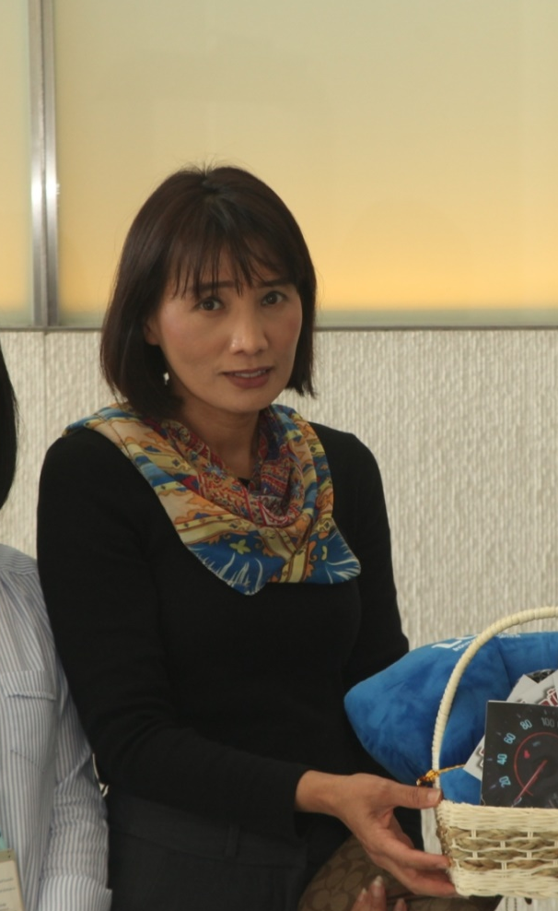
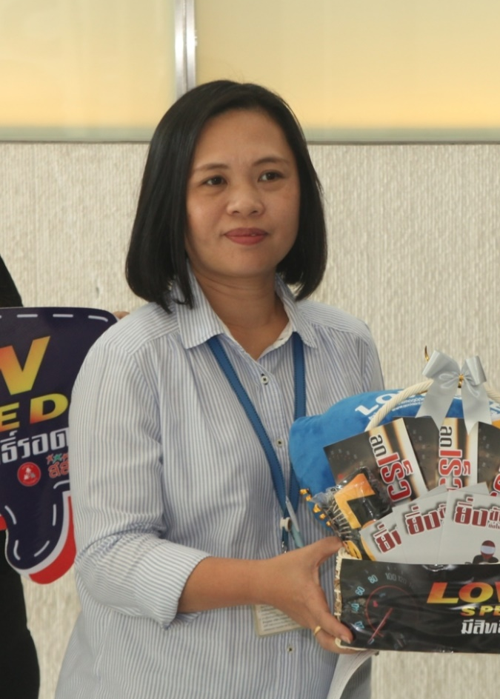
ช่อง 3
ช่อง 3
คุณเบญจวรรณ
บรรณาธิการข่าว
มือถือ
ที่อยู่ : สถานีโทรทัศน์ไทยทีวีสีช่อง 3 เลขที่ 3199 อาคารมาลีนนท์ทาวเวอร์ ถนนพระราม 4 แขวงคลองตัน เขตคลองเตย กรุงเทพฯ 10110
คุณแต๋น
บรรณาธิการข่าวสังคม-อุบัติเหตุ
มือถือ 081-890-5550
ที่อยู่ : สถานีโทรทัศน์ไทยทีวีสีช่อง 3 เลขที่ 3199 อาคารมาลีนนท์ทาวเวอร์ ถนนพระราม 4 แขวงคลองตัน เขตคลองเตย กรุงเทพฯ 10110

Slide 4
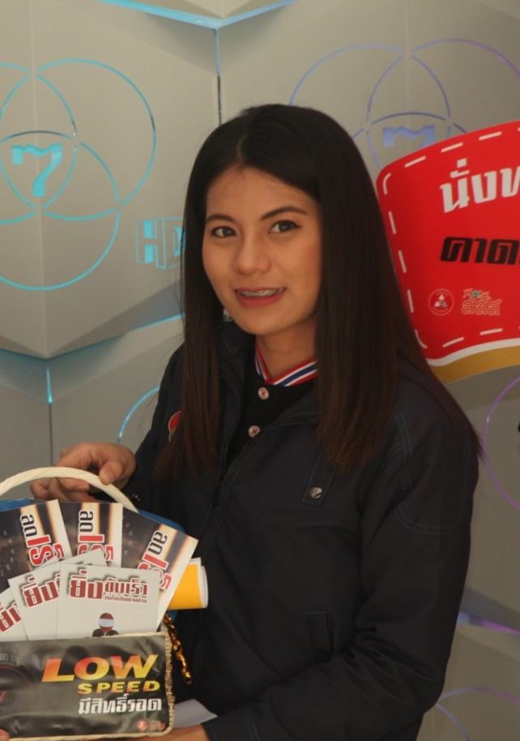
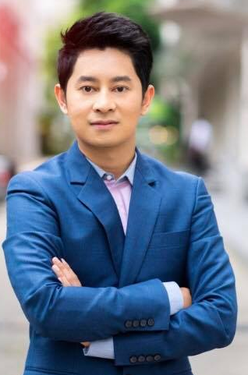
ช่อง 7
ช่อง 7
คุณอุษา หงส์ขาว (นุช)
ผู้สื่อข่าว สายสังคม –สาธารณสุข
มือถือ 098-584-2245
ที่อยู่ : บริษัท กรุงเทพโทรทัศน์และวิทยุ จำกัด
998/1 ซอยร่วมศิริมิตร (พหลโยธิน 18/1) ถ.พหลโยธิน แขวงจอมพล เขตจตุจักร กทม. 10900
คุณธนพัต กิตติบดีสกุล (บอย)
ผู้สื่อข่าว สายสังคม – สิ่งแวดล้อม
มือถือ 093-9429244
ที่อยู่ : บริษัท กรุงเทพโทรทัศน์และวิทยุ จำกัด
998/1 ซอยร่วมศิริมิตร (พหลโยธิน 18/1) ถ.พหลโยธิน
แขวงจอมพล เขตจตุจักร กทม. 10900

Slide 5
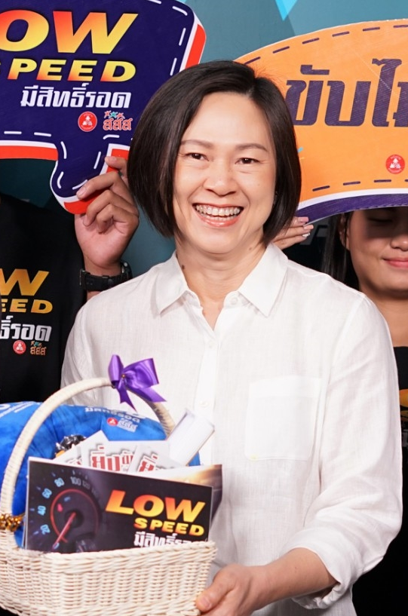
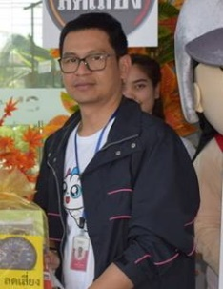
ช่อง NEW TV 18
ช่อง PPTV 36
คุณชุตินธรา วัฒนกุล
New Media Director
มือถือ 081-8490005
E-mail:chutintra @pptvthailand.com
บริษัท บางกอก มีเดีย แอนด์ บรอดคาสติ้ง จำกัด (วิภาวดี)
5 ซอยทรงสะอาด ถ.วิภาวดีรังสิต แขวงจอมพล เขตจตุจักร
กรุงเทพฯ 10900
คุณนวพรรษ บุญชาญ (คุณวัฒน์)
บรรณาธิการข่าว
มือถือ 081-493-7379
E-mail : navapatb@yahoo.com

Slide 6


ช่อง อัมรินทร์ ทีวี ช่อง 34
ช่อง อัมรินทร์ ทีวี ช่อง 34
คุณสัมพันธ์ ชะเอม
รองผู้อำนวยการสำนักข่าวอมรินทร์ทีวี
มือถือ -
ที่อยู่ : บริษัท อมรินทร์พริ้นติ้ง แอนด์ พับลิชชิ่ง จำกัด (มหาชน) แขวง อรุณอมรินทร์ อรุณอมรินทร์ กรุงเทพมหานคร 10700
คุณสา
ผู้สื่อข่าว / ฝ่ายรายการ
มือถือ 087-384-7196
ที่อยู่ : บริษัท อมรินทร์พริ้นติ้ง แอนด์ พับลิชชิ่ง จำกัด (มหาชน) แขวง อรุณอมรินทร์ อรุณอมรินทร์ กรุงเทพมหานคร 10700

Slide 7
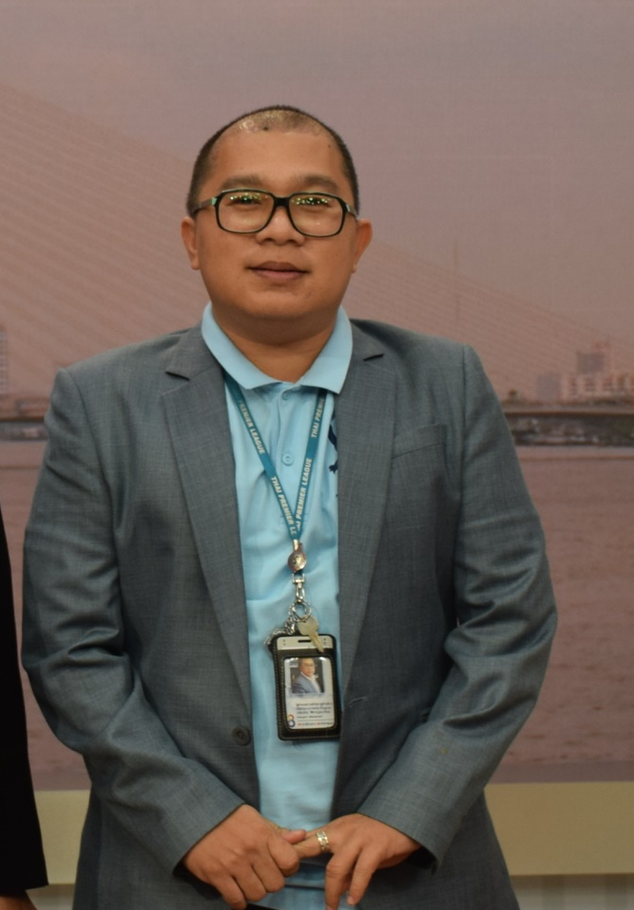
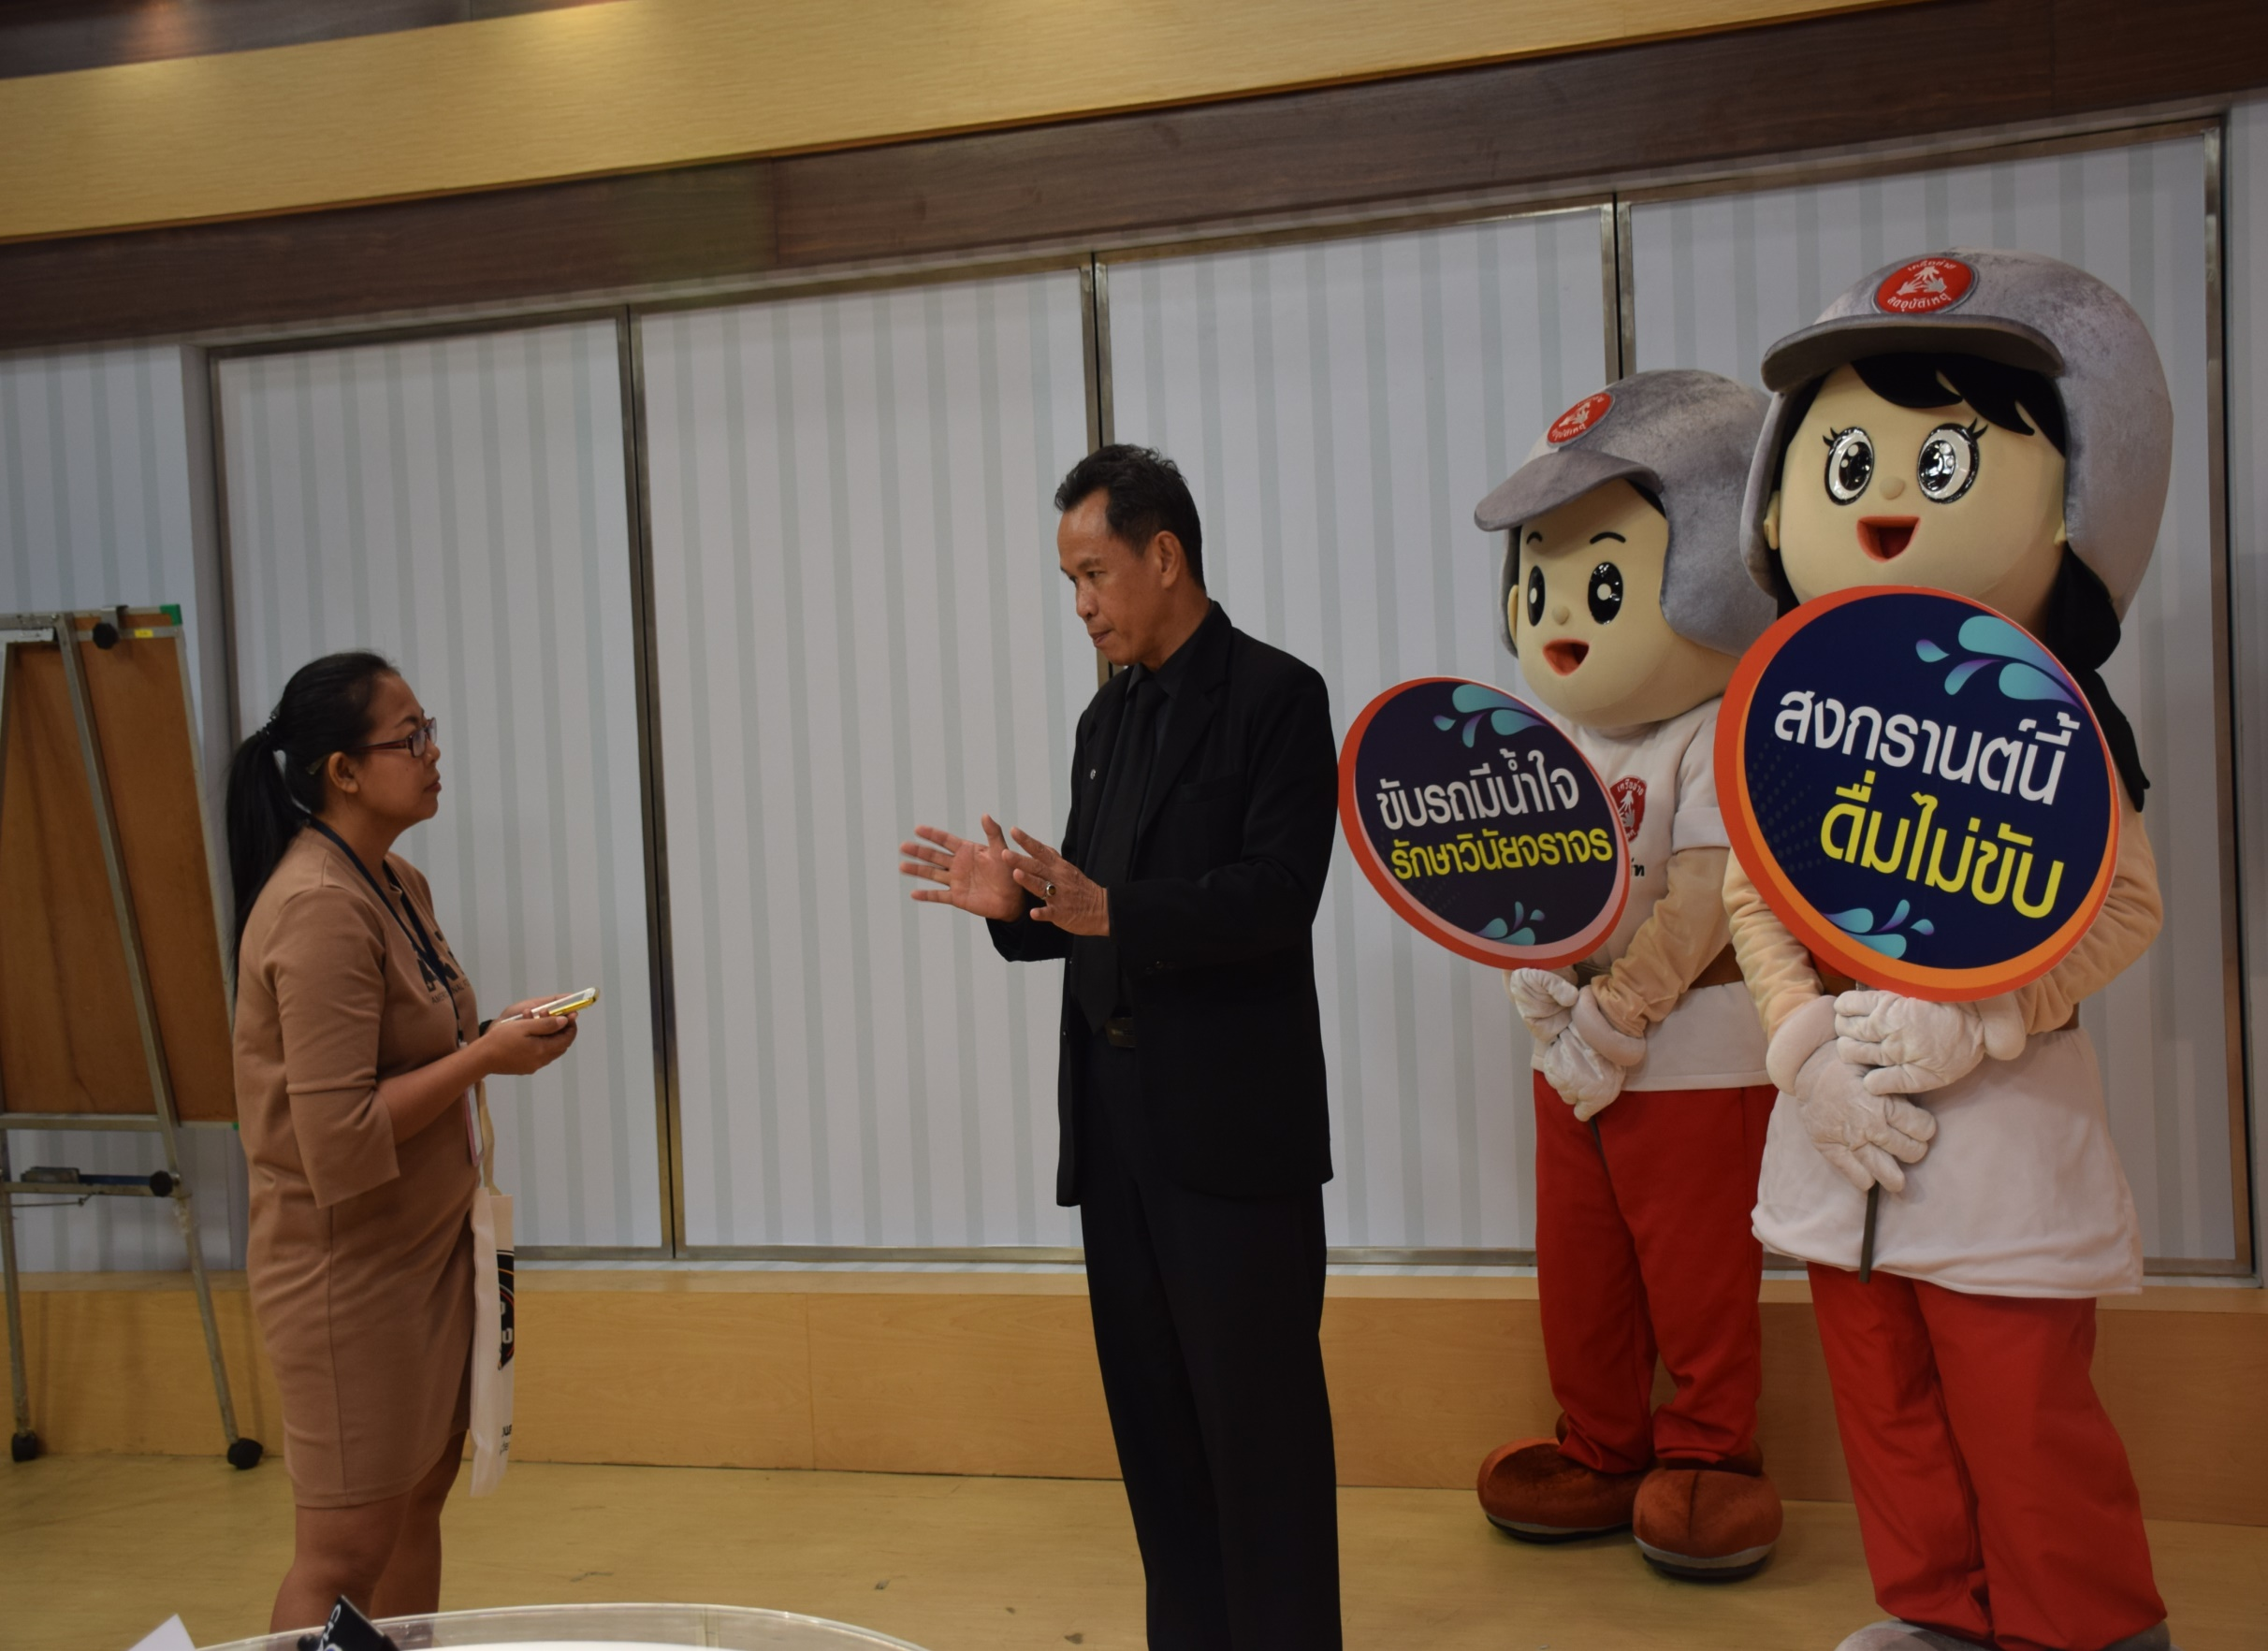
ช่อง 8
ช่อง 8
คุณเกรียงไกร สิริกาญจนาวัฒน์
ผู้อำนวยการฝ่ายข่าว
มือถือ 086-364-4359
E-mail: keangkrai@rs.co.th
ที่อยู่ : บริษัท อาร์เอส จำกัด (มหาชน) เลขที่ 419/1 อาคารเชษฐโชติศักดิ์ ซอยลาดพร้าว 15 ถ.ลาดพร้าว แขวงจอมพล เขตจตุจักร กรุงเทพฯ 10900
คุณขวัญเรือน เอมโอษฐ
บรรณาธิการข่าว
มือถือ 086-366-3751
E-mail: catkhwan@hotmail.com
ที่อยู่ : บริษัท อาร์เอส จำกัด (มหาชน) เลขที่ 419/1 อาคารเชษฐโชติศักดิ์ ซอยลาดพร้าว 15 ถ.ลาดพร้าว แขวงจอมพล เขตจตุจักร กรุงเทพฯ 10900

Slide 8
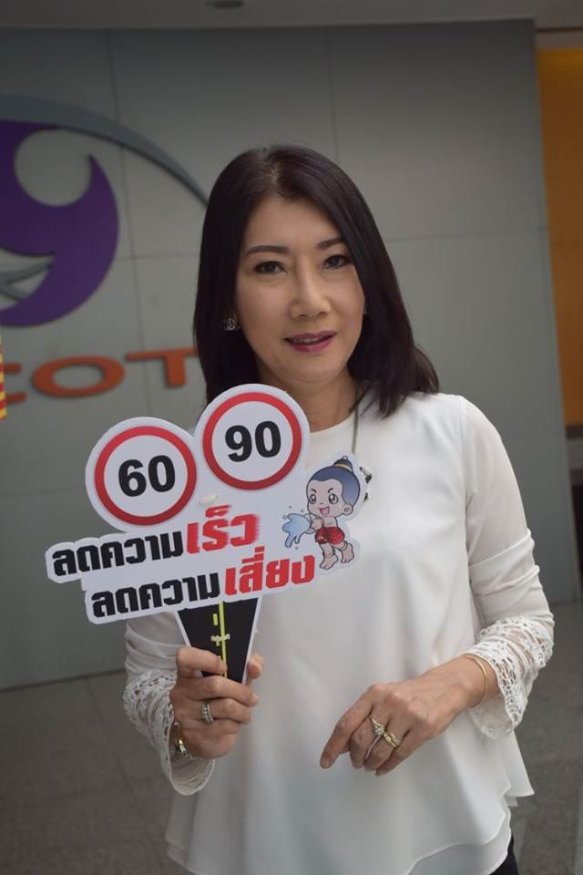
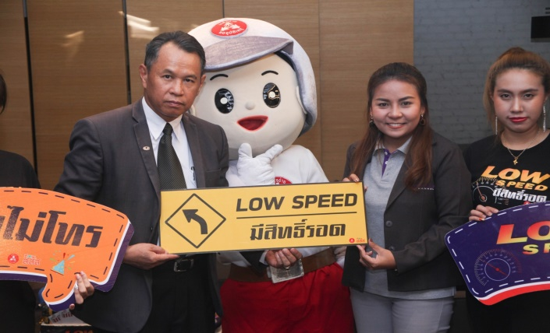
ช่อง 9
เจริญเคเบิ้ลทีวี ช่อง 37
คุณอนัญญา ตั้งใจตรง (แหม่ม)
บรรณาธิการข่าวสังคม สถานีโทรทัศน์ MCOT
มือถือ 081-174-3853
ที่อยู่ : MCOT 63/1 ถนนพระราม 9 แขวงห้วยขวาง เขตห้วยขวาง กรุงเทพมหานคร 10310
คุณภัทรมล ทองในแก้ว (ทัวร์)
ผู้สื่อข่าว /ผู้ประกาศ
มือถือ 096-339-9744
E-mil: cable.health3@gmail.com
ที่อยู่ :19/118 ซอย สุขุมวิท 13 แขวงคลองเตยเหนือ
เขตวัฒนา กรุงเทพมหานคร 10110

Slide 9


ช่อง ONE 31
ช่อง ONE 31
คุณปรัชญา ชีพเจริญรัตน์
บรรณาธิการบริหารข่าวช่อง
มือถือ
ที่อยู่ : เลขที่ 50 อาคาร จีเอ็มเอ็ม แกรมมี่ เพลส ถ.สุขุมวิท แขวงคลองเตยเหนือ เขตวัฒนา กรุงเทพ 10110
คุณวีรยุทธ วิริยะสัจจะจิตร
ผู้ช่วยบรรณาธิการข่าว
มือถือ 098-919-1429
ที่อยู่ : เลขที่ 50 อาคาร จีเอ็มเอ็ม แกรมมี่ เพลส ถ.สุขุมวิท แขวงคลองเตยเหนือ เขตวัฒนา กรุงเทพ 10110

Slide 10


ช่อง MONO 29
ช่อง Nation 26
คุณปกรณ์ รัตนทรัพย์ศิริ
บรรณาธิการบริหาร
มือถือ 091-772-9541
E-mai: pakorn.kwang@gmail.com
ที่อยู่ : บริษัท โมโน บรอดคาซท์ จำกัด อาคารจัสมิน อินเตอร์เนชั่นแนลเลขที่ 200 หมู่ 4 ถ.แจ้งวัฒนะ ปากเกร็ด จ.นนทบุรี
คุณภาสพล โตหอมบุตร
หัวหน้าข่าว / รายการเนชั่นระวังภัย
มือถือ 081-966-9238
E-mail: Phassaphol@hotmail.com
ที่อยู่ :บริษัท NBC เน็กซ์ วิชั่น จำกัด ถ.บางนา-ตราด
บางนา กทม.

Slide 11
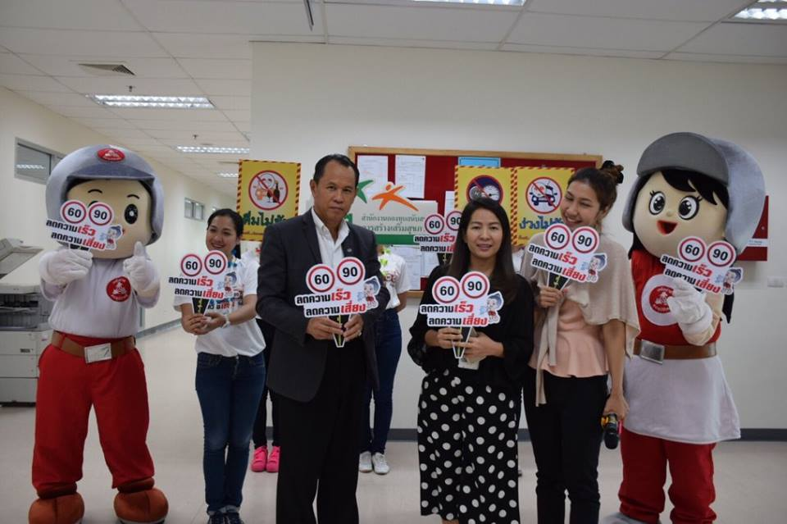
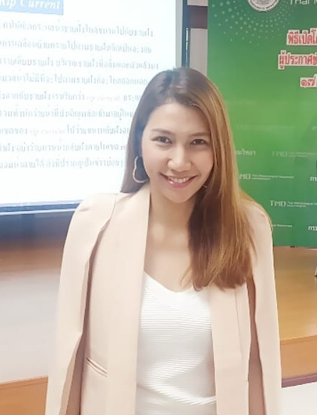
ช่อง 5
ช่อง 5
คุณวรรณ
บรรณาธิการข่าวสังคม
มือถือ 081-922-3846
E-mail:
ที่อยู่ : สถานีวิทยุโทรทัศน์กองทัพบกช่อง 5 เลขที่ 210
ถ.พหลโยธิน แขวงสามเสนใน เขตพญาไท กรุงเทพฯ 10400
คุณนภาพร ช่างกล (ผึ้ง)
ผู้สื่อข่าว
มือถือ 084-020-9065
E-mail:
ที่อยู่ : สถานีวิทยุโทรทัศน์กองทัพบกช่อง 5 เลขที่ 210
ถ.พหลโยธิน แขวงสามเสนใน เขตพญาไท กรุงเทพฯ 10400

Slide 12

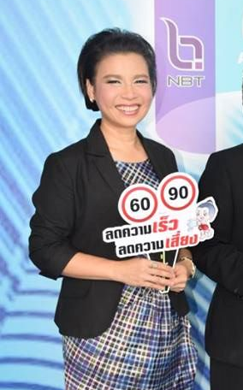
ช่อง TNN 24
ช่อง NBT
คุณฐานิดา สง่างาม (เจน)
ผู้สื่อข่าว
มือถือ 086-392-0672
E-mil: janejiragam@hotmail.com
ที่อยู่ : อาคารทิปโก้ 118/1 ถนนพระราม6 แขวงสามเสนใน
เขตพญาไท กรุงเทพมหานคร 10400
คุณอารยา สุวิเศษศักดิ์ (พี่แอ้)
ผู้ประกาศข่าว
มือถือ 081-824-6458
ที่อยู่ : NBT 236 ถ.วิภาวดีรังสิต เขตดินแดง กรุงเทพฯ

Slide 13

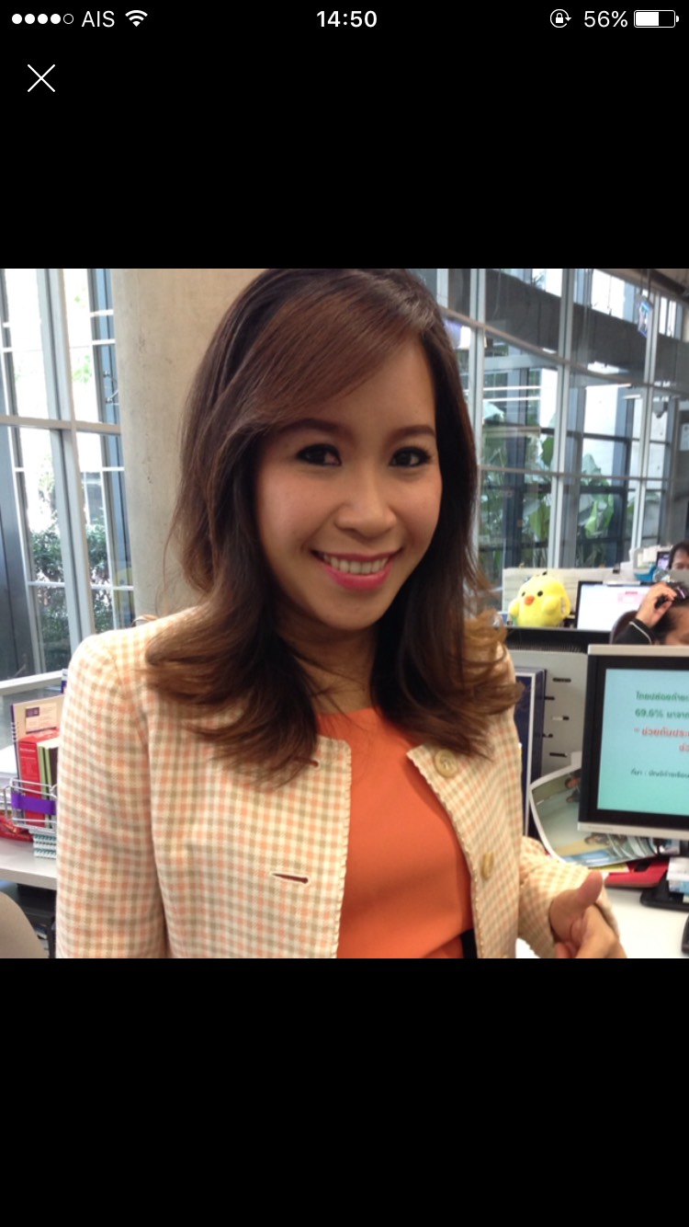
ช่อง Thai PBS
ช่อง Thai PBS
คุณดาริน คล่องอักขระ
บรรณาธิการ สถานีโทรทัศน์ ไทยพีบีเอส
มือถือ 085-24-0739
E-mil: -
ที่อยู่ : 145 ซอย วิภาวดีรังสิต 60 แขวงตลาดบางเขน
เขตหลักสี่ กรุงเทพมหานคร 10210
คุณนิตยา (ปุ๋ย)
มือถือ 088-007-6992
ที่อยู่ : 145 ซอย วิภาวดีรังสิต 60 แขวงตลาดบางเขน
เขตหลักสี่ กรุงเทพมหานคร 10210

Slide 14
เจริญเคเบิ้ลทีวี ช่อง 37
คุณภัทรมล ทองในแก้ว (ทัวร์)
ผู้สื่อข่าว /ผู้ประกาศ
มือถือ 096-339-9744
E-mil: cable.health3@gmail.com
ที่อยู่ :19/118 ซอย สุขุมวิท 13 แขวงคลองเตยเหนือ
เขตวัฒนา กรุงเทพมหานคร 10110

Slide 15

สื่อ..หนังสือพิมพ์-ออนไลน์

Slide 16

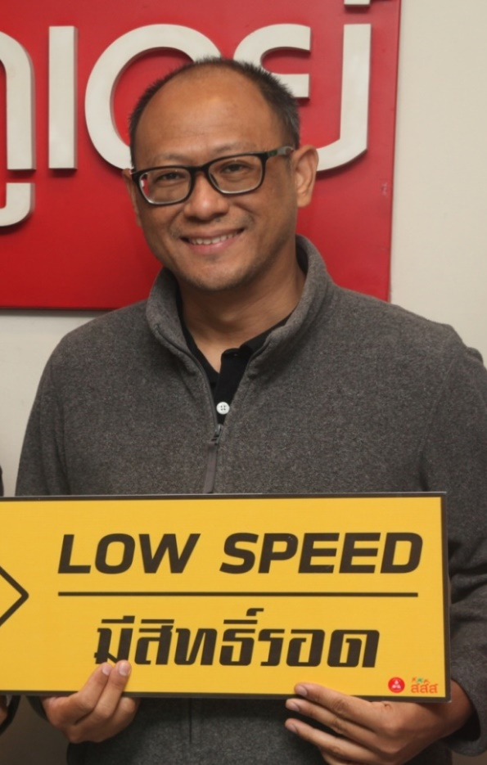
นสพ.โพสต์ทูเดย์ ออนไลน์
นสพ.โพสต์ทูเดย์ ออนไลน์
คุณอมรเดช ชูสุวรรณ (คุณโอม)
ผู้สื่อข่าว
มือถือ 084-700-0198
E-mail: amorndech@bangkokpost.co.th
ที่อยู่: บริษัท โพสต์ พับลิชชิ่ง จำกัด (มหาชน) อาคารบางกอกโพสต์ 136 ถนน ณ ระนอง แขวง คลองเตย เขต คลองเตย กรุงเทพมหานคร 10110
คุณชัยฤทธิ์ ยนเปี่ยม
หัวหน้าฝ่ายข่าวการเมือง
มือถือ 089-967-7015
ที่อยู่: บริษัท โพสต์ พับลิชชิ่ง จำกัด (มหาชน) อาคารบางกอกโพสต์ 136 ถนน ณ ระนอง แขวง คลองเตย เขต คลองเตย กรุงเทพมหานคร 10110

Slide 17
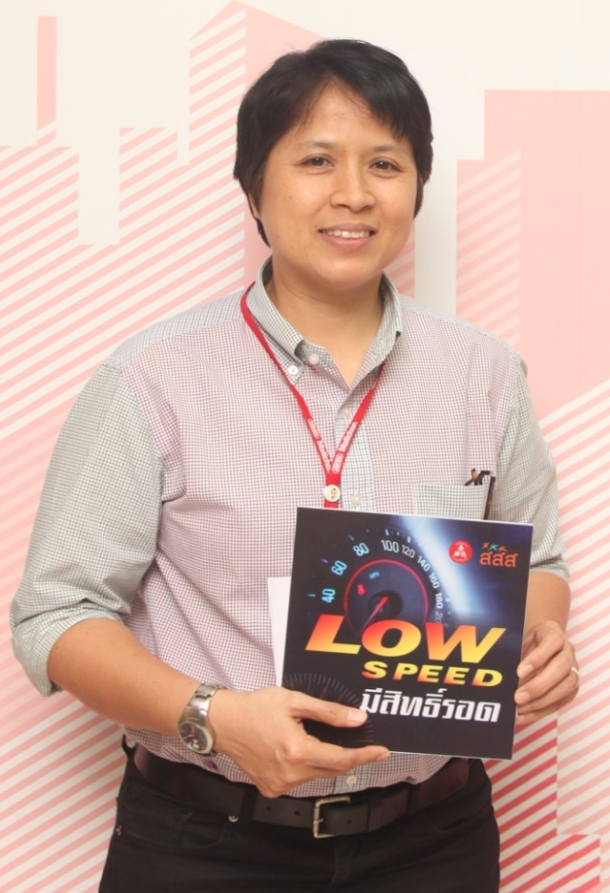
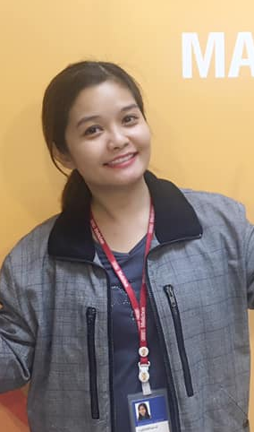
นสพ.มติชน
นสพ.มติชน
คุณ ณ น.รินี เรืองหนู (คุณป้อ)
หัวหน้าข่าวชีวิต คุณภาพสังคม
มือถือ
E-mail :
ที่อยู่ : บริษัท มติชน จำกัด (มหาชน) 12 ถนนเทศบาลนฤมาล หมู่บ้านประชานิเวศน์ 1 แขวงลาดยาว เขตจตุจักร กรุงเทพฯ 10900
คุณวารุณี สิทธิรังสรรค์ (แคท)
ผู้สื่อข่าวสังคม-สาธารณสุข
มือถือ 082-993-9047
E-mail: catcat_2927@hotmail.com
ที่อยู่:บริษัท มติชน จำกัด (มหาชน) 12 ถนนเทศบาลนฤมาล หมู่บ้านประชานิเวศน์ 1 แขวงลาดยาว เขตจตุจักร กรุงเทพฯ 10900

Slide 18

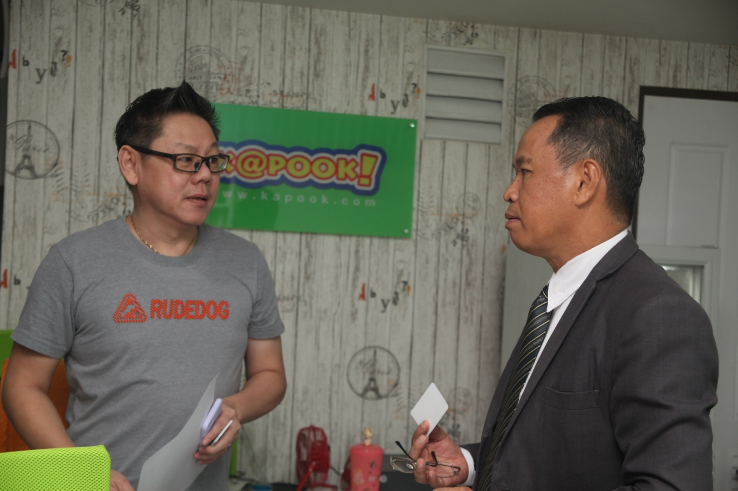
นสพ.สยามรัฐ
เว็บไซต์ KAPOOKCOM
คุณพจนาถ บุญฉ่ำ (คุณอุ้ย)
ผู้สื่อข่าวอาวุโส
มือถือ 081-487-4283
ที่อยู่ : หนังสือพิมพ์สยามรัฐ บริษัท สยามรัฐ จำกัด
12 อาคาร 6 ถ.ราชดำเนินกลาง เขตพระนคร กรุงเทพฯ 10200
คุณนันทวิสิทธิ์ ตั้งแสงประทีป (คุณตี้)
บรรณาธิการข่าวสังคม
มือถือ 063-351-9426
ที่อยู่: บริษัทบัณฑิต เซ็นเตอร์ จำกัด 26/110 ซอยรัชประชา 2 ถ.รัชดา-ประชาชื่น แขวง/เขตจตุจักร กรุงเทพฯ 10900

Slide 19

นสพ.บ้านเมือง
นสพ.บ้านเมือง
คุณสมศักดิ์ ศรีกำเนิด (คุณแป๊ะ)
บรรณาธิการข่าวอาชญากรรม-ภูมิภาค
มือถือ096-748-8828 ,02-930-1600
E-mail: ssomsak88@hotmail.com
banmung01@gmail.com
ที่อยู่: บริษัทนวกิจบ้านเมือง จำกัด 1 ซ.ปลื้มมณี ถ.วิภาวดีรังสิต แขวงลาดยาว เขตจตุจักร กทม. 10900
คุณชิงชัย รุ่งละโภ (คุณอ๋อย)
บรรณาธิการบริหาร
มือถือ 092-245-8888, 02-930-1600
E-mail : chai9888@gmail.com
ที่อยู่: บริษัทนวกิจบ้านเมือง จำกัด 1 ซ.ปลื้มมณี ถ.วิภาวดีรังสิต แขวงลาดยาว เขตจตุจักร กทม. 10900

Slide 20
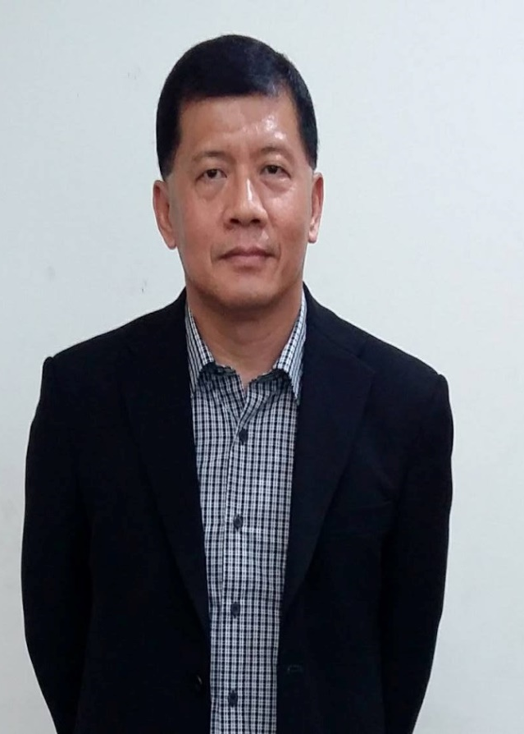

นสพ.เดลินิวส์
นสพ.เดลินิวส์
คุณชาย ปถะคามินทร์ (คุณชาย)
บรรรณาธิการข่าวประจำวัน
มือถือ 081-830-6961
E-mail :Patacamin.chai@gmail.com
ที่อยู่: บ.สี่พระยาการพิมพ์ จำกัด 1 / 4 ถ.วิภาวดีรังสิต แขวงตลาดบางเขน เขตหลักสี่ กทม. 10210
คุณพรชัย ปุณณวัฒนาพร
ผู้ช่วยบรรณาธิการบริหาร และบรรณาธิการข่าวประจำวัน
มือถือ 083-928-9995
E-mail :
ที่อยู่: บ.สี่พระยาการพิมพ์ จำกัด 1 / 4 ถ.วิภาวดีรังสิต
แขวงตลาดบางเขน เขตหลักสี่ กทม. 10210

Slide 21
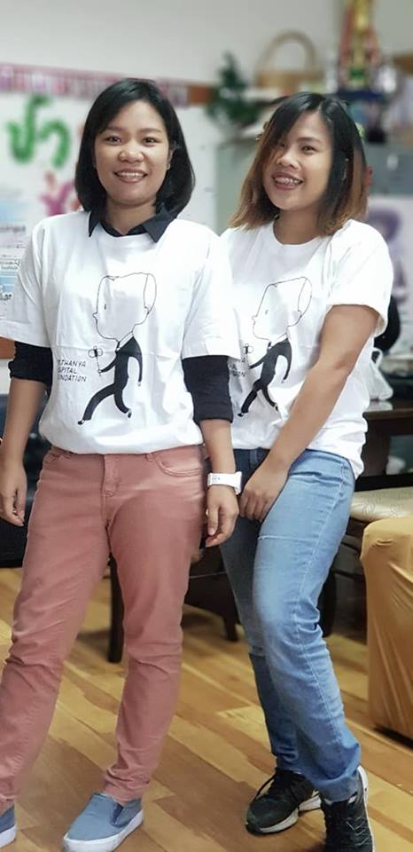

นสพ.เดลินิวส์
นสพ.ฐานเศรษฐกิจ ออนไลน์
คุณอนุวัฒน์ โพธิ์ทอง
ผู้สื่อข่าว
มือถือ 086-785-4981,02-007-9900
E-mail : anuwat@thanonline.com
ที่อยู่: บริษัท ฐานเศรษฐกิจ มัลติมีเดีย จำกัด 1858 อาคารอินเตอร์ลิ้งค์ ทาวเวอร์ ชั้น 11 ถนนบางนา-ตราด เเขวงเเละเขตบางนา กทม. 10260
คุณอภิวรรณ เสาวียง (หนุงหนิง)
ผู้สื่อข่าวสังคม –สาธารณสุข
มือถือ 085-915-3094
E-mail : aphiwan_sao@yahoo.com
ที่อยู่: บ.สี่พระยาการพิมพ์ จำกัด 1 / 4 ถ.วิภาวดีรังสิต แขวงตลาดบางเขน เขตหลักสี่ กทม. 10210

Slide 22
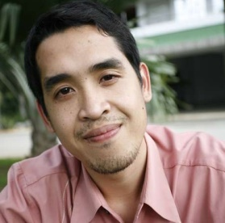
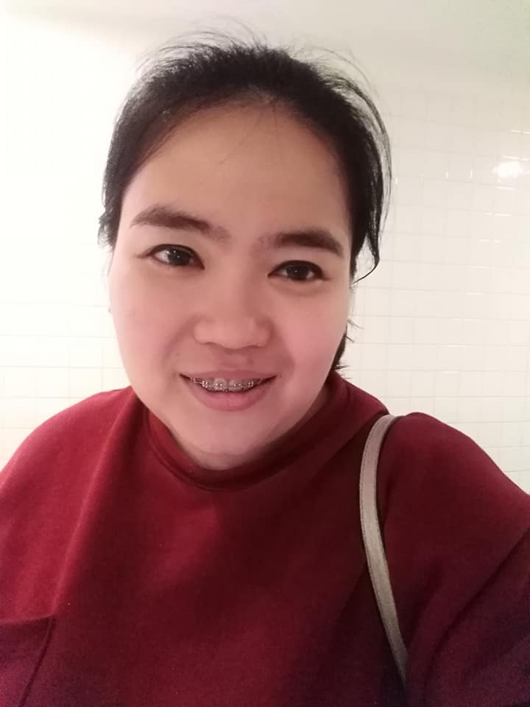
ไทยรัฐ ออนไลน์
นสพ.ไทยรัฐ
คุณณัฐพล ทองใบใหญ่ (คุณโอ๊ต)
บรรณาธิการข่าว ไทยรัฐ ออนไลน์
มือถือ 098-2876651
E-mail : Nuttapon.t@trendvg3.com
Nuttapon254@yahoo.com
ที่อยู่: นสพ.ไทยรัฐ ถ.วิภาวดีรังสิต แขวงจอมพล เขตจตุจักร กทม. 10900
คุณจันทนา เชียงทอง (จิ๊บ)
ผู้สื่อข่าว สังคม-สาธารณสุข
มือถือ089-210-4880
E-mail : blackorchidz@hotmail.com
ที่อยู่: นสพ.ไทยรัฐ ถ.วิภาวดีรังสิต แขวงจอมพล เขตจตุจักร กทม. 10900

Slide 23
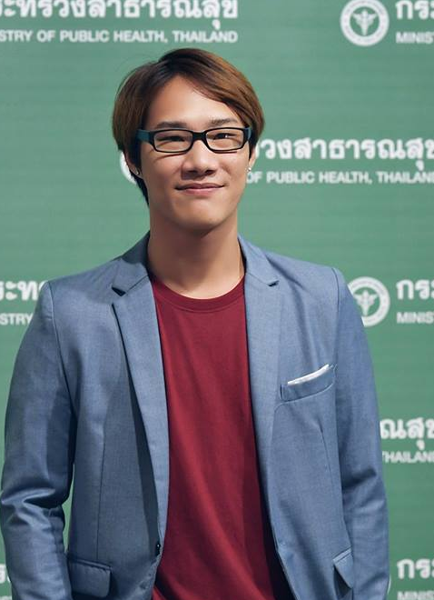

นสพ.ผู้จัดการ
นสพ.คมชัดลึก
คุณสิรวุฒิ รวีไชยวัฒน์ (โจโจ้)
ผู้สื่อข่าว
มือถือ 081-450-0186
E-mail : shiraishi_akira-light666@hotmail.com
ที่อยู่: นสพ.ผู้จัดการ 98/3-10 ถ.พระอาทิตย์ แขวงชนะสงคราม
เขตพระนคร กรุงเทพฯ 10200
คุณพวงชมพู ประเสริฐ (นิว)
ผู้สื่อข่าว
มือถือ 081-641-5757
E-mail : big_pink332@hotmail.com
ที่อยู่: 858/129 ชั้น 29 ถนนบางนา-ตราด แขวงบางนา เขตบางนา กรุงเทพมหานคร 10260

Slide 24


นสพ.ข่าวสด
นสพ.ประชาชาติธุรกิจ
คุณเมธาวี มัชฌันติกะ (เมย์)
ผู้สื่อข่าว ข่าวสด ออนไลน์
มือถือ 085-070-7538
E-mail : mutchantika@hotmail.com
ที่อยู่:บริษัท ข่าวสด จำกัด 40/1 ถ.เทศบาลนฤมิตรใต้
หมู่บ้านประชานิเวศ 1 แขวงลาดยาว เขตจตุจักร 10900
คุณวุฒิณี ทับทอง
ผู้สื่อข่าว
มือถือ 085-919-6153
E-mail : iamta_ta@yahoo.com
ที่อยู่: 12 ถ.เทศบาลนฤมิตรใต้ หมู่บ้านประชานิเวศ 1
แขวงลาดยาว เขตจตุจักร 10900

Slide 25


สื่อ..วิทยุ

Slide 26
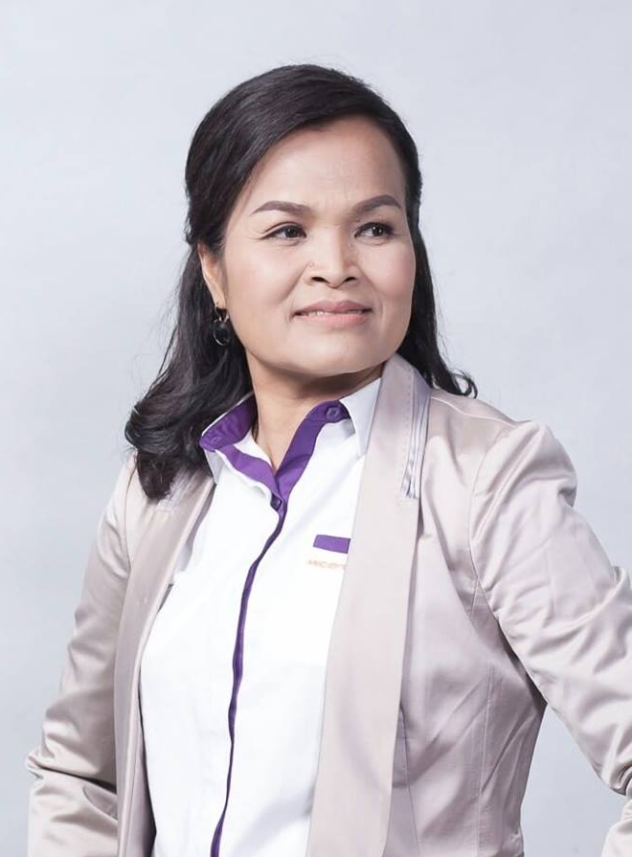
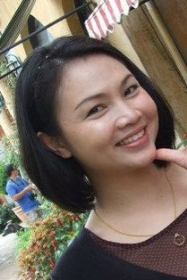
คลื่นความคิด F.M.96.5
วิทยุฯกรมประชาสัมพันธ์
คุณอำมร บรรจง (มร)
ผู้จัดการส่วนผลิตรายการคลื่นความคิด F.M.96.5
มือถือ 081-424-6577
E-mail: ammorn@hotmail.com
ที่อยู่: รายการคลื่นความคิด 63/1 ถนนพระราม 9 แขวงห้วยขวาง เขตห้วยขวาง กรุงเทพมหานคร 10310
คุณนฤมล อุดมพร (คิว)
ผู้สื่อข่าว
มือถือ 081-701-9648 089-799-0459
E-mail : naruqqqqq@gmail.com
ที่อยู่: 236 ถ.วิภาวดีรังสิต เขตดินแดง กรุงเทพมหานคร

